Slide 1
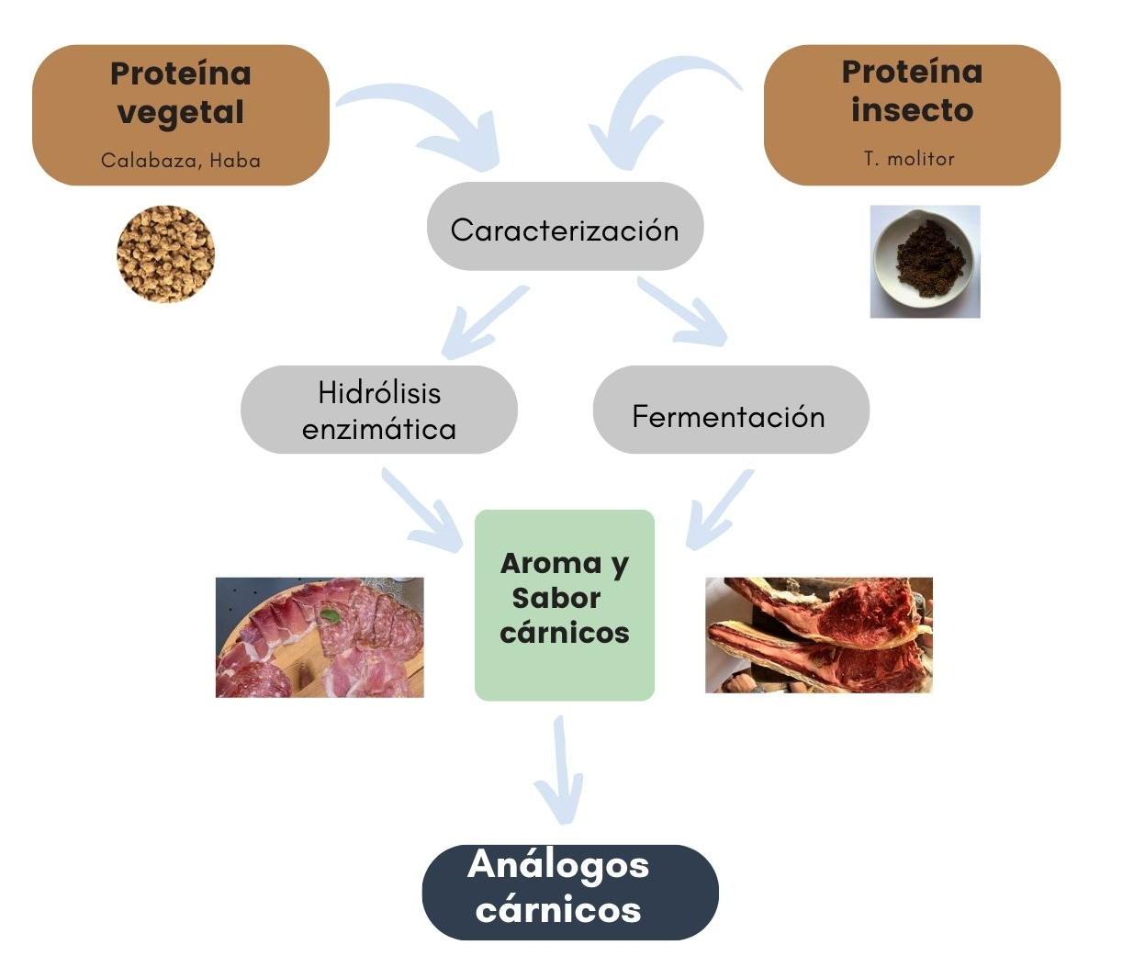
PROTINGRE
Obtención de ingredientes para aumentar y mejorar el aroma y sabor cárnicos a partir de proteínas alternativas para su uso en análogos de carne
(AGROALNEXT: 2022/031)
Objetivo
Desarrollar ingredientes naturales con aroma y sabor cárnico a partir de proteínas alternativas (vegetales e insectos) para potenciar y mejorar el aroma y sabor cárnico de los análogos de carne.
Resultados
Desarrollo de ingredientes obtenido de harina de insecto por hidrólisis enzimática y fermentación.
Notas aromáticas a queso, salmuera y cereal.
Tenebrio molitor
Tenebrio molitor fermentado
Notas aromáticas cárnicas, lácticas, malta, afrutado
Desarrollo de ingredientes obtenidos por fermentación de proteínas alternativas
Selección de consorcios microbianos
Semillas de calabaza fermentada
Haba fermentada
Notas aromáticas a leche fermentada, queso, mantequilla y afrutado.
Notas aromáticas legumbre, cereal, afrutado, tostado y cárnico.
Transferencia
Sector cárnico: alternativas saludables con alta calidad sensorial
Sector alimentario: ingredientes con potencial aromático obtenido a partir de proteínas alternativas
Sector de cultivos microbianos: aromas cárnicos via fermentación

